Slide 1
Магистральное направление «Воспитание»: анализ и изменения содержания воспитательной деятельности
Нам не принадлежит прошлое друг друга. Главное, есть ли у нас общее будущее..
Юстейн Гордер, "Апельсиновая
Булгакова М.Г., к.и.н.
Руководитель ЦРВ
ГАУ ДПО ИРО

Slide 2
Магистральное направление «Воспитание»
Критерий «Организация воспитательной деятельности»
Критерий «Ученическое самоуправление, волонтерское движение»

Slide 3
Критерий «Организация воспитательной деятельности»
1
2

Slide 4
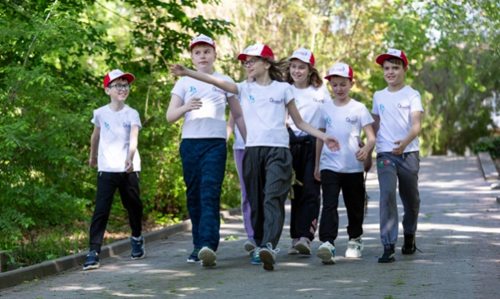
Критерий «Ученическое самоуправление, волонтерское движение»

Slide 5
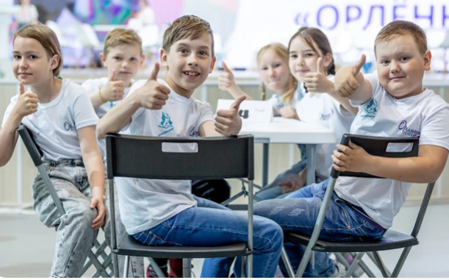
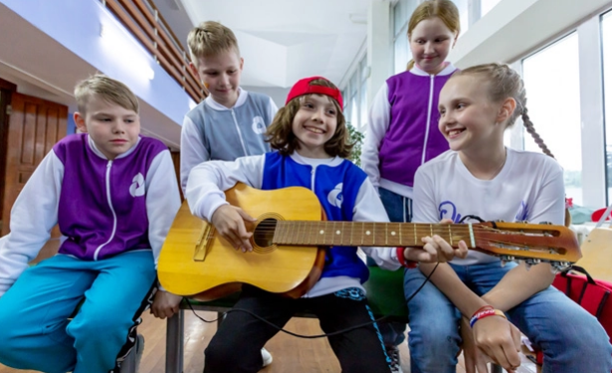
Программа «Орлята России»

Slide 6
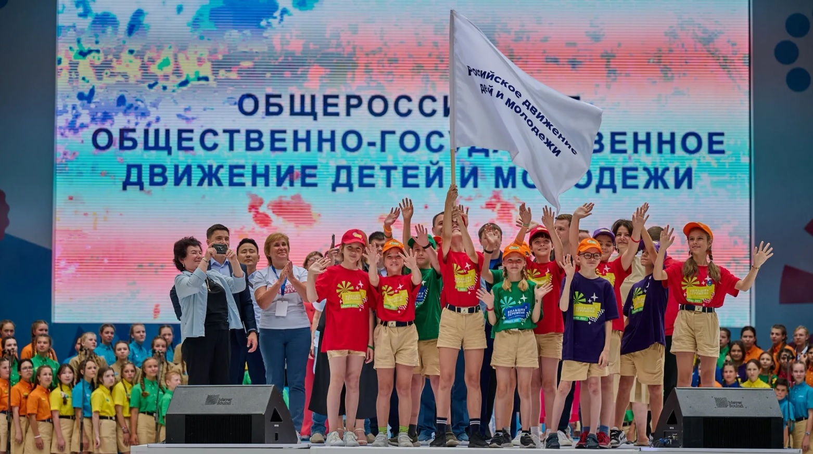
Создание общероссийского движения детей и молодежи (на базе РДШ)

Slide 7
Стратегические приоритеты государственной политики в сфере воспитания, определяющие идеологию воспитания
1.Указ Президента РФ от 02.07.2021 № 400 «О Стратегии национальной безопасности Российской Федерации»
2. Указ Президента РФ от 19 декабря 2012 года № 1666 «О Стратегии государственной национальной политики Российской Федерации на период до 2025 года»
3.Указ Президента РФ от 9 ноября 2022 г. № 809 «Об утверждении Основ государственной политики по сохранению и укреплению традиционных российских духовно-нравственных ценностей»
4. Распоряжение Правительства РФ от 25.08.2014 N 1618-р «Об утверждении Концепции государственной семейной политики в РФ на период до 2025 года»
5. Распоряжение Правительства РФ от 29.11.2014 N 2403-р «Об утверждении Основ государственной молодежной политики Российской Федерации на период до 2025 года»

Slide 8
Нормативные документы, определяющие обновление воспитания в системе образования
Об образовании в Российской Федерации: Федеральный закон от 29 декабря 2012 г. № 273-ФЗ
Об утверждении Стратегии развития воспитания в Российской Федерации на период до 2025 года: Распоряжение Правительства РФ от 29.05.2015 № 996-р
О национальных целях и стратегических задачах развития Российской Федерации на период до 2024 года: Указ Президента РФ от 07.05.2018 г. № 204
О внесении изменений в Федеральный закон «Об образовании в Российской Федерации» по вопросам воспитания обучающихся: Федеральный закон от 31 июля 2020 г. № 304-ФЗ
Об актуализации примерной рабочей программы воспитания: Письмо Министерства просвещения РФ от 18.07.2022 № АБ-1951/06
О внесении изменений в некоторые федеральные государственные образовательные стандарты общего образования по вопросам воспитания обучающихся: Приказ Министерства просвещения РФ от 11.12.2020 № 712
Об утверждении федерального государственного образовательного стандарта основного общего образования: Приказ министерства просвещения РФ от 31 мая 2021 г. № 287
Об утверждении федерального государственного образовательного стандарта начального общего образования: Приказ Министерства просвещения РФ от 31 мая 2021 г. № 286

Slide 9
Основные результаты воспитательной деятельности
Российская гражданская идентичность
Система ценностных отношений обучающихся к себе, другим участникам образовательного процесса, самому образовательному процессу и его результатам
Личностное развитие обучающихся
Гражданское, патриотическое, духовно-нравственное, эстетическое, физическое, трудовое, экологическое воспитание, ценность научного познания

Slide 10
Цель – формирование ценностного отношения
Указ Президента РФ от 9 ноября 2022 г. № 809 «Об утверждении Основ государственной политики по сохранению и укреплению традиционных российских духовно-нравственных ценностей»
Концепция духовно-нравственного развития и воспитания личности гражданина России
Традиционные ценности - это нравственные ориентиры, формирующие мировоззрение граждан России, передаваемые от поколения к поколению, лежащие в основе общероссийской гражданской идентичности и единого культурного пространства страны, укрепляющие гражданское единство, нашедшие свое уникальное, самобытное проявление в духовном, историческом и культурном развитии многонационального народа России
базовые национальные ценности — основные моральные ценности, приоритетные нравственные установки, существующие в культурных, семейных, социально-исторических, религиозных традициях многонационального народа Российской Федерации, передаваемые от поколения к поколению и обеспечивающие успешное развитие страны в современных условиях

Slide 11
Цель – формирование ценностного отношения
Указ Президента РФ от 9 ноября 2022 г. № 809 «Об утверждении Основ государственной политики по сохранению и укреплению традиционных российских духовно-нравственных ценностей»
Концепция духовно-нравственного развития и воспитания личности гражданина России
К традиционным ценностям относятся
жизнь,
достоинство,
права и свободы человека,
патриотизм, гражданственность, служение Отечеству и ответственность за его судьбу,
высокие нравственные идеалы,
крепкая семья,
созидательный труд,
приоритет духовного над материальным,
гуманизм,
милосердие,
справедливость,
коллективизм, взаимопомощь и взаимоуважение,
историческая память и преемственность поколений,
единство народов России.
базовые национальные ценности
патриотизм
социальная солидарность
гражданственность
семья
труд и творчество
наука
традиционные российские религии
искусство и литература
природа
человечество

Slide 12
Ключевые акценты воспитательной деятельности Система ценностных отношений
Ценностные отношения, связанные с жизнью, здоровьем и безопасностью человека
Ценностные отношения в области социального взаимодействия
Ценностные отношения личностного развития

Slide 13
Ценностные отношения, связанные с жизнью, здоровьем и безопасностью человека
Ценность человеческой жизни
Ценность прав и свобод
Ценность здорового и экологического образа жизни, безопасного для человека и окружающей среды
Ценность закона и правопорядка

Slide 14
Ценностные отношения в области социального взаимодействия
Ценность семьи и семейных традиций
Ценность коллективизма, взаимопомощи, взаимоуважения, отзывчивости, понимания и сопереживания чувствам других людей
Ценность истории, культуры и духовных традиций своего народа и своего края
Ценность этнической и национальной принадлежности
Ценность культурных и духовно-нравственных достижений и ценностей многонационального народа Российской Федерации
Ценность межнационального и межконфессионального общения

Slide 15
Ценностные отношения личностного развития
Ценность образования и труда, ориентация на осознанный выбор профессии
Ценность творчества и самореализации
Ценность нравственного долга перед самим собой, своей семьей и своим Отечеством
Нравственные ценности в поведении и в оценке собственных поступков и поступков других людей
Эстетические ценности

Slide 16
Примерная рабочая программа воспитания
Единая цель воспитания
Модульное построение
Вариативность
Соответствует обновленным федеральным государственным образовательным стандартам НОО и ООО

Slide 17
Единая цель воспитания
Рабочая программа воспитания
Цель воспитания обучающихся в общеобразовательной организации: развитие личности, создание условий для самоопределения и социализации на основе социокультурных, духовно-нравственных ценностей и принятых в российском обществе правил и норм поведения в интересах человека, семьи, общества и государства, формирование у обучающихся чувства патриотизма, гражданственности, уважения к памяти защитников Отечества и подвигам Героев Отечества, закону и правопорядку, человеку труда и старшему поколению, взаимного уважения, бережного отношения к культурному наследию и традициям многонационального народа Российской Федерации, природе и окружающей среде.
ФЗ «Об образовании в РФ»
Воспитание – деятельность, направленная на развитие личности, создание условий для самоопределения и социализации обучающихся на основе социокультурных, духовно-нравственных ценностей и принятых в российском обществе правил и норм поведения в интересах человека, общества и государства, формирование у обучающихся чувства патриотизма, гражданственности, уважения к памяти защитников Отечества и Героев Отечества, закону и правопорядку, человеку труда и старшему поколению, взаимного уважения, бережного отношения к культурному наследию и традициям многонационального народа Российской Федерации, природе и окружающей среде

Slide 18
Концептуальные основы программ воспитания
ОСНОВНЫЕ НАПРАВЛЕНИЯ ВОСПИТАНИЯ
ЦЕЛЕВЫЕ ОРИНТИРЫ ВОСПИТАНИЯ
БАЗОВЫЕ РОССИЙСКИЕ ЦЕННОСТИ
МОДУЛИ

Slide 19
Направления воспитания
Гражданское воспитание.
Патриотическое воспитание.
Духовно-нравственное.
Эстетическое воспитание.
Физическое воспитание, формирование культуры здорового образа жизни и эмоционального благополучия.
Трудовое воспитание.
Экологическое воспитание.
Ценности научного познания

Slide 20
Модульное построение
Урочная деятельность
Внеурочная деятельность
Классное руководство
Основные школьные дела
Внешкольные мероприятия
Организация предметно-пространственной среды
Взаимодействие с родителями (законными представителями)
Самоуправление
Профилактика и безопасность
Социальное партнёрство
Профориентация
Авторские модули

Slide 21
Преемственность результатов воспитания по уровням общего образования: школа
Начальное образование (10-11 лет) Сознающий свою принадлежность к общности граждан России
Среднее общее образование (17-18 лет) Осознающий выражающий свою российскую гражданскую идентичность в поликультурном и многоконфессиональном российском обществе, современном мировом сообществе
Основное общее образование (15-16 лет) Знающий и принимающий свою российскую гражданскую идентичность в поликультурном и многоконфессиональном российском обществе, в современном мировом сообществе

Slide 22
ИЗМЕНЕНИЯ В ПРИМЕРНОЙ ПРОГРАММЕ ВОСПИТАНИЯ
ЦЕЛЕВОЙ РАЗДЕЛ
СОДЕРЖАТЕЛЬНЫЙ РАЗДЕЛ
ОРГАНИЗАЦИОННЫЙ РАЗДЕЛ
ЦЕЛЕВЫЕ ОРИЕНТИРЫ РЕЗУЛЬТАТОВ ВОСПИТАНИЯ
УКЛАД
виды, формы и содержание воспитательной деятельности
Кадровое обеспечение
ИНВАРИАНТНЫЕ ОСНОВНЫЕ:
Школьный урок
Внеурочная деятельность
Основные школьные дела
Классное руководство
Внешкольные мероприятия
Организация предметно- пространственной среды
Работа с родителями
Самоуправление, безопасность, социальное партнерство, профориентация
ВАРИАТИВНЫЕ ДОПОЛНИТЕЛЬНЫЕ:
Детские общественные объединения
Школьные медиа
Школьный музей
Добровольческая деятельность
КРАЕВОЙ ПЕДАГОГИЧЕСКИЙ СОВЕТ 2022 | «ВОСПИТАНИЕ» и «ПРОФОРИЕНТАЦИЯ»
Нормативно-методическое обеспечение
НАПРАВЛЕНИЯ
ВОСПИТАНИЯ
В СООТВЕТСТВИИ С ФГОС:
гражданское, патриотическое, духовно-нравственное,
эстетическое, физическое, трудовое, экологическое, ценности научного познания
Требования к организации среды для детей с ОВЗ
Система поощрения
Анализ воспитательного процесса

Slide 23
Раздел 2. Содержательный
Раздел Содержательный включает в себя:
-уклад общеобразовательной организации;
описание воспитывающей среды школы;
воспитывающие общности (сообщества) в школе;
направления воспитания;
виды, формы и содержание воспитательной деятельности.

Slide 24
виды, формы и содержание воспитательной деятельности Модульное построение
Урочная деятельность
Внеурочная деятельность
Классное руководство
Основные школьные дела
Внешкольные мероприятия
Организация предметно-пространственной среды
Взаимодействие с родителями (законными представителями)
Самоуправление
Профилактика и безопасность
Социальное партнёрство
Профориентация
Авторские модули

Slide 25
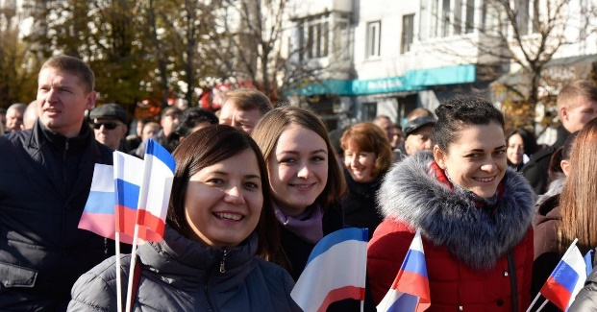
Критерий «Ученическое самоуправление, волонтерское движение»
Самоуправление
Внеурочная деятельность
Внешкольные мероприятия
Авторский модуль

Slide 26
Система поощрения социальной успешности и проявлений активной жизненной позиции обучающихся
Если вы делаете что-то прекрасное и возвышенное, а этого никто не замечает — не расстраивайтесь: восход солнца — это вообще самое прекрасное зрелище на свете, но большинство людей в это время ещё спит.
Джон Леннон

Slide 27
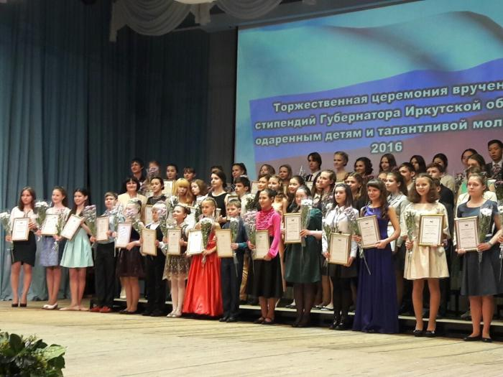
Принципы
публичность, открытость поощрений
соответствие артефактов и процедур награждения укладу общеобразовательной организации, качеству воспитывающей среды, символике общеобразовательной организации;
прозрачность правил поощрения
регулирование частоты награждений
сочетание индивидуального и коллективного поощрения
привлечение к участию в системе поощрений на всех стадиях родителей
дифференцированность поощрений

Slide 28
Булгакова Марина Геннадьевна
Руководитель центра развития воспитания
m.bulgakova@iro38.ru
8(3925)50-09-04 (247)

